Slide 1
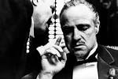
La mafia

Slide 2
Da dove deriva la parola?
Probabilmente dall’arabo maha^fat^,
ossia “protezione, immunità, esenzione”

Slide 3
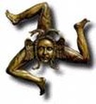
La mafia è un fenomeno siciliano.
Quella americana è frutto di “esportazione”, dei tanti siciliani emigrati laggiù.
Le altre “mafie” (’ndrangheta calabrese, camorra napoletana, mafia russa e cinese…) sono fenomeni leggermente diversi, di natura quasi esclusivamente criminale.

Slide 4
La mafia non è solo un fenomeno di criminalità organizzata.
Va tenuta ben presente…
l’indissolubile legame con la politica che…
si è servita della mafia per spregiudicate strategie di potere.
non si capirebbe, altrimenti, perché nessun potere, nel corso della storia siciliana e italiana, sia riuscito a debellarla
Insomma, la mafia è parte integrante di un sistema di potere.

Slide 5
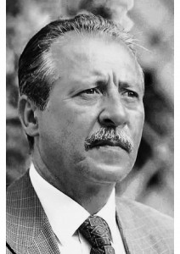
“Lo Stato e la mafia sono due poteri che occupano uno stesso territorio. O si fanno la guerra, o si mettono d’accordo”.
(Paolo Borsellino)

Slide 6
L’origine storica
Non è facile trovare un inizio.
La mafia compare già nei documenti ufficiali della Destra storica, appena dopo l’unità d’Italia (1861).
Mosca (storico) ipotizza che sia nata nel Seicento, sotto l’arretrata dominazione spagnola della Sicilia.

Slide 7
Per nove secoli la Sicilia è stata soggetta a dominazione straniera e il suo ordinamento è stato sempre fortemente feudale e gerarchico.
Le classi dirigenti siciliane, i baroni, hanno convissuto con i dominatori stranieri, sentiti:
come entità nemica,
ma entità con la quale era necessario scendere a compromessi…
… una lealtà al dominatore scambiata con forti privilegi!

Slide 8
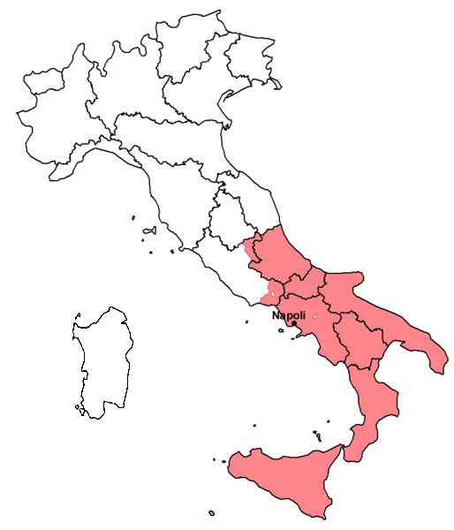
Il 1800 per la Sicilia, come per tutta Italia, è un secolo di mutamenti e rivoluzioni.
Nel 1812 re Ferdinando (Borbone), costretto a lasciare Napoli a causa dell’invasione napoleonica, sbarcò in Sicilia e dovette trattare con i baroni siciliani per mantenere il potere.

Slide 9
Con la prima guerra di indipendenza (1848)
Si sviluppano anche in Sicilia forze democratiche (un esponente: Francesco Crispi)
E’ un’altra Sicilia rispetto a quella mafiosa: una Sicilia che spinge per l’unità d’Italia, una Sicilia che confluirà nella democrazia garibaldina

Slide 10
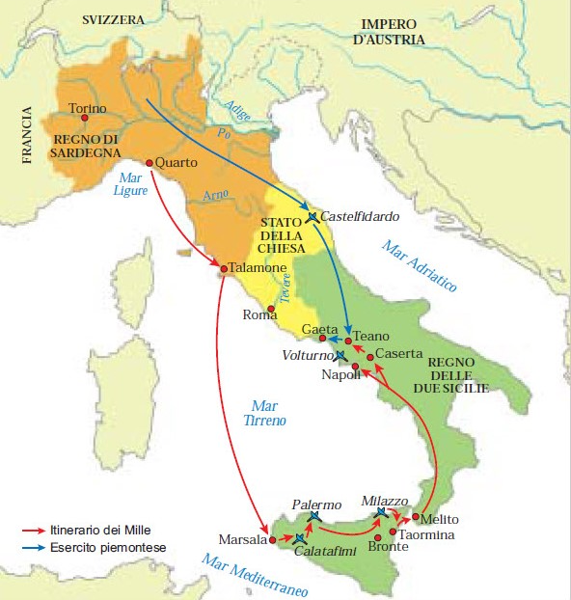
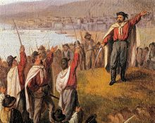
Garibaldi nel 1860 con più di mille uomini sbarca a Marsala.
Non avrebbe potuto vincere se non con l’aiuto e la collaborazione dei siciliani…

Slide 11
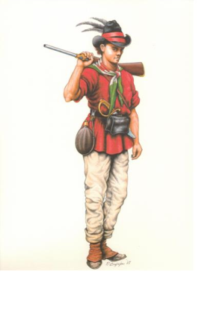
Furono i ceti dominanti (i baroni) a dare il consenso alla rivoluzione:
formano squadre di “picciotti” (spesso delinquenti, che poi divennero il braccio armato della mafia, le guardie del corpo dei signori) pronte all’azione.
Perché?
Perché i Borbone avevano:
declassato la Sicilia a provincia periferica del Regno
e tentavano di ridimensionare il potere del baronaggio
picciotto
1 dial. sicialiano Giovanotto; in partic. soprannome dei giovani siciliani che nel 1860 si aggregarono volontari ai Mille di G. Garibaldi
2 gerg. Persona che, nella gerarchia mafiosa, occupa il grado più basso
• a. 1860

Slide 12
Per i baroni era necessario cambiare per poi rinegoziare il loro potere con i nuovi arrivati…
Garibaldi, una volta conquistato il Regno di Napoli, lo organizza come una democrazia, a favore del popolo (che chiedeva terra, chiedeva progresso sociale).
Ciò non andava affatto bene né a Cavour (e al re), né all’élite siciliana: e furono questi ultimi ad avere la meglio.
La rivoluzione sociale venne dunque repressa.
“cambiare tutto per non cambiare nulla”, citando Lampedusa (Gattopardo).

Slide 13
Il delitto Corrao
Corrao, rozzo e primitivo ma assai generoso, un vero capopopolo, garibaldino acceso, uno dei promotori della campagna del 1862 per la conquista di Roma (terminata ingloriosamente all’Aspromonte), fu trovato morto il 3 agosto del 1863, assassinato da alcuni sicari travestiti da carabinieri. Ma sulla sua morte, lui che rappresentava tutta la forza politico-rivoluzionaria del garibaldismo siciliano, non fu mai fatta luce. Non solo: a meno di un decennio dall’omicidio, tutti i fascicoli contenenti le informazioni sulle indagine erano stati distrutti.

Slide 14
La Sicilia entra a far parte del nuovo Regno d’Italia (1861).
I ceti aristocratici pensavano di poter negoziare con i vincitori piemontesi e di mantenere la propria autonomia.
Ma i piemontesi allargarono la loro legislazione a tutti i territori annessi (piemontesizzazione).
Si costituisce in Sicilia lo schieramento degli autonomisti (i più autorevoli baroni siciliani), ostili alla capitale piemontese del nuovo regno.

Slide 15
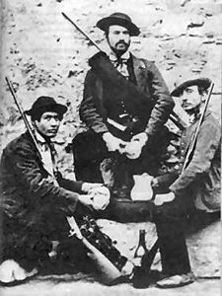
Malcontento popolare:
aumentata pressione fiscale,
personale settentrionale nei nuovi uffici pubblici
introduzione della leva obbligatoria
Aumentano, in opposizione al “governo straniero”, i reati, i furti, i sequestri; molti si danno alla macchia dando vita al fenomeno del brigantaggio.
Lo Stato reagisce con la forza,
mandando l’esercito.
fatto che alimentò il convincimento di essere sotto una dominazione straniera, come in passato

Slide 16
Ancora sul brigantaggio
Il brigantaggio non è la mafia, ma una forma primitiva di ribellismo e di delinquenza: in Sicilia però sarà un ottimo serbatoio per la mafia (come braccio armato di essa).
In pratica i baroni e la nascente borghesia mafiosa proteggevano e utilizzavano i briganti per i loro traffici e contro lo Stato (salvo poi denunciare l’incapacità dello Stato di proteggerli dalla delinquenza).

Slide 17
L’avvento della Sinistra storica
L’alleanza tra baroni e la crescente borghesia si rafforzò sempre più.
In nome degli interessi e dei diritti dei siciliani essi cercarono di trattare con lo Stato, per conquistare una quota del potere nazionale.

Slide 18
La Sicilia fu proprio per questo una delle regioni in cui la Sinistra storica ebbe la stragrande maggioranza alle elezioni del 1874.
Ed è con forte sostegno della Sicilia che Agostino Depretis inaugura il primo governo della Sinistra storica (con il barone Catalabiano come ministro dell’Agricoltura), nel 1876.
Con lui caddero i provvedimenti eccezionali per l’ordine pubblico.

Slide 19
Se prima la strategia mafiosa era il boicottaggio ora le cose cambiarono:
i mafiosi cominciarono a sfruttare, da posizioni di potere nazionale, le strutture e le risorse dello Stato

Slide 20
Nel 1876 ci troviamo di fronte a due inchieste sulla situazione Siciliana che giungono a conclusioni opposte:
1) l’inchiesta parlamentare non rileva nella mafia nient’altro che un fenomeno delinquenziale retaggio del periodo borbonico, un fenomeno destinato a sparire

Slide 21
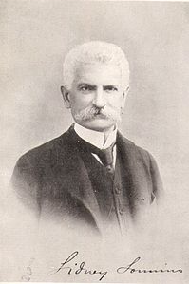
2) l’Inchiesta sulla Sicilia di Sonnino invece ci mostra l’esistenza di associazioni mafiose “regolarmente costituite con statuti, regole per l’ammissione, sanzioni, associazioni destinate all’esercizio della prepotenza e alla ricerca di guadagni illeciti” e ci descrive quella rete di omertà e protezioni che, in Sicilia, era all’ordine del giorno.

Slide 22
Ma c’era di più: Sonnino mise ben in evidenza la complicità dei signori e dei baroni a tutte queste attività illecite: non si trattava solo di qualche banda di delinquenti, di briganti.
Ma questa tesi non fu accettata: i signori erano coinvolti? No! Forse erano vittime…
Insomma: si era disposti a riconoscere l’esistenza di una bassa mafia, ma non quella di un’alta mafia.

Slide 23
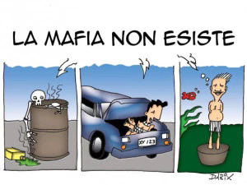
La soluzione proposta da Sonnino?
Lo Stato “per salvar la Sicilia”, avrebbe dovuto “governarla senza la cooperazione dei siciliani”.
Parole forti e inattuabili. La linea che prevalse, fu quella dell’occultamento del fenomeno mafioso.

Slide 24
L’alta mafia a questo punto:
Comincia a vedere nel brigantaggio un fattore di instabilità
e fa una sorta di patto, concedendo qualcosa allo Stato

Slide 25
Inizia così la più importante operazione di polizia dello Stato unitario.
In soli nove mesi si riuscì a smantellare l’intera rete di briganti.
Possibile? Certo: la mafia non li proteggeva più.
La campagna di polizia avrebbe poi voluto puntare più in alto, all’alta mafia: ma allora arrivarono gli ostacoli e ci si dovette fermare.
In pratica, era stata la stessa alta mafia ad avere l’occulta regia di tutta l’operazione

Slide 26
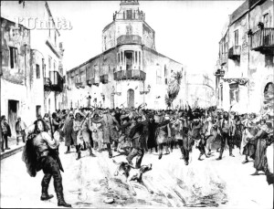
Movimento dei FASCI SICILIANI (1888)
Associazioni che riuniscono il maggior numero possibile di lavoratori (in maggioranza contadini, viste le caratteristiche siciliane) per ottenere miglioramenti contrattuali e salariali. Con la nascita del socialismo il movimento diventa ancor più coeso.
Risultato: panico dei ceti dominanti.
Contro i fasci si invoca il pugno di
ferro da parte del governo: viene
proclamato lo stato d’assedio e la
repressione fu durissima (a
Occuparsene fu Crispi)

Slide 27
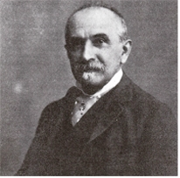
Ma per la mafia andava risolta
anche un’altra questione.
Il nuovo direttore del Banco di Sicilia (Notarbartolo) stava mettendo in discussione tutti gli interessi e gli intrighi finanziari all’interno di quello che era un punto nevralgico della finanza siciliana.
Chi era protetto dalla politica otteneva infatti ogni favore finanziario: Notarbartolo stava provando a distruggere il clientelismo mafioso.

Slide 28
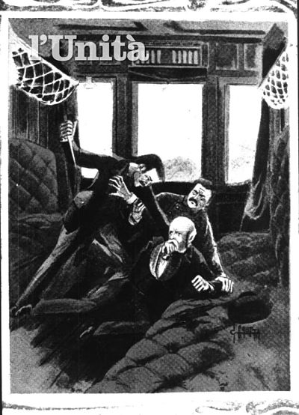
Il 2 febbraio 1893, su una carrozza del treno, alcuni sicari uccisero Notarbartolo con decine di pugnalate, liberandosi poi del cadavere gettandolo dal finestrino. Gli esecutori vennero trovati. Ma i mandanti? Sembrava che ci si dovesse rassegnare al mistero, come accade classicamente per i delitti di mafia…

Slide 29
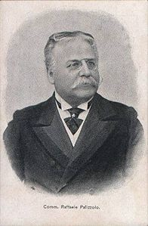
Poi le indagini si accentrarono su un personaggio dell’alta mafia, Raffaele Palizzolo, condannato nel 1902.
L’inchiesta mise in luce molti rapporti tra
alta-mafia (baroni/borghesi) e politica.
La risposta dei mafiosi non si fece attendere: Il Palizzolo fu innalzato a simbolo dei diritti siciliani offesi dai settentrionali; la sua condanna fu dipinta come un attentato alla Sicilia.
Il rischio della secessione era evidente.

Slide 30
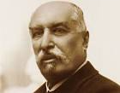
Quando Giolitti salì al governo pensò che se i signori siciliani volevano la mafia potevano
pure tenersela, a patto che sostenessero il
suo governo…
Non per nulla Salvemini lo definirà “ministro della malavita”.
E il Palizzolo che fine fece? La politica ha lunghe mani… La Cassazione annullò la prima sentenza: il Palizzolo fu assolto in un successivo processo per insufficienza di prove. Tornò da eroe in Sicilia.

Slide 31
Sistema del latifondo
Organizzazione gerarchico-piramidale.
Al vertice: i grandi proprietari, i baroni (spesso residenti in città, non si interessavano minimamente delle loro proprietà).
Poi troviamo i gabellotti: essi affittavano i grandi feudi, che dividevano e subaffittavano a una miriade di contadini, comportandosi da usurai e ricattatori (più sfrutti, più guadagni…).
Alla base della piramide, una schiera di contadini più o meno miseri.
E ove c’erano invece le classiche miniere di zolfo, il sistema di potere era identico.

Slide 32
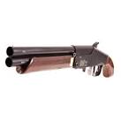
I gabellotti appartenevano alla mafia e facevano fronte comune con i baroni.
Nessuno poteva discutere il loro dominio: per i trasgressori si andava dai “consigli amichevoli” alle intimidazioni dirette, e nei casi più gravi a vere e proprie esecuzioni (con la lupara, il fucile a canne mozze simbolo del potere mafioso).

Slide 33
Chi viene eletto, in Sicilia?
Viene eletto chi è tollerante e complice dei mafiosi. Da essi ottiene voti e potere, e poi chiude entrambi gli occhi…
Ma il voto è libero e segreto… Come no… I capi-mafia si mettevano vicino alla porta della sala delle elezioni, consegnavano la loro scheda imponendo ai malcapitati elettori di andarla a deporre nell’urna: nessuno aveva il coraggio di opporsi.

Slide 34
lo Stato, in età giolittiana, aveva praticamente rinunciato ad ogni controllo.
E la mafia aveva sviluppato ancor più potere:
a livello nazionale (agiva direttamente sui deputati eletti in Parlamento);
a livello locale (con la partecipazione di chi deteneva le principali cariche amministrative dei vari comuni siciliani).

Slide 35
La vita amministrativa comunale era il centro di numerosi interessi:
la gestione delle tasse (i boss ne erano ovviamente esentati…);
la nomina dei gabellotti per le terre comunali;
i posti di lavoro negli uffici;
le decisioni sui lavori pubblici (e gli appalti su di essi);
ecc..
Insomma, si costituì così una rete di relazioni clientelari che controllavano ogni attività.

Slide 36
La mafia mette radici in America
Caratteristiche un po’ diverse:
più criminalità organizzata,
meno collusioni con la politica
non è un prodotto di classi dominanti ma…
degli emigranti (metà 1800/1930 circa), poi aggregatisi nei ghetti degli USA.
La modernizzazione giolittiana aveva favorito il triangolo industriale (Torino-Milano-Genova) e aveva ancor più ribadito la forte discrepanza tra nord e sud: molti sono i siciliani che emigrano.

Slide 37
Gli emigranti:
Entrano in attività illegali per tentare di arricchirsi
Si organizzano in “clan” comandati da PADRINI
Forma tipica americana: gangsterismo
Formano una specie di Little Italy all’interno della quale conducono attività legali (artigianato, commerci, ristorazione…) e ben più remunerative attività illegali (contrabbando, prostituzione, gioco d’azzardo ecc.).
Esempio: “Mano nera” newyorkese, specializzata nell’imporre il “pizzo” a commercianti e negozianti.

Slide 38
In seguito:
Si chiude l’era del proibizionismo
C’è la crisi del 1929 e il New Deal
Si apre un nuovo business: quello degli stupefacenti; senza contare il gioco d’azzardo e la prostituzione.
Lucky Luciano (Salvatore Lucania) capisce che la mafia deve diventare “manageriale”. Dopo aver fatto piazza pulita di alcune famiglie, ne associa a sé diverse altre che negli anni avrebbero costituito il nucleo della Cupola mafiosa americana (la cosiddetta Cosa nostra statunitense), avviata a diventare una multinazionale del crimine con capitali enormi.

Slide 39
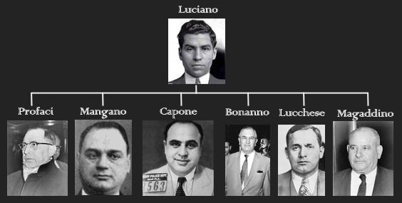
Luciano non ebbe vita facile: fu condannato per trent’anni, anche se gli amici e gli amici degli amici gli consentirono una quasi definitiva libertà provvisoria.

Slide 40
Intanto l’Italia stava cambiando.
Il nord si industrializza
Il movimento operaio si fa largo
Scoppia la Grande guerra
Due furono le principali suggestioni del dopoguerra:
la rivoluzione comunista russa;
le rivendicazioni di terra dei contadini rientrati dal fronte.
Nel complesso fu un periodo di forte conflittualità sociale.

Slide 41
Le cosche mafiose dovettero cercare di difendersi.
Le vecchie strategie (sequestri, minacce, assassinii) rimasero sempre valide, soprattutto contro i “nemici” per così dire “interni”.
Contro i nemici “esterni” (lo Stato!), che tentava di smantellare il sistema dei latifondi, servivano strategie nuove. Ecco che i mafiosi pensarono ad un’alleanza con una forza politico-sociale settentrionale (fatto impensato, prima, tanto che non tutti furono d’accordo): il fascismo.

Slide 42
Mussolini, nel suo sistema totalitario, non vuole una forza tanto invadente e autonoma come quella della classe politica siciliana.
Cerca di liquidare la mafia: manda Mori, “prefetto
di ferro”, per un’operazione anti-mafia. Arrestò centinaia di malviventi ma non debellò l’alta mafia.
C’è chi sostiene che avrebbe raggiunto il risultato, se fosse riuscito a lavorare più tempo oltre al ventennio fascista; e chi invece ritiene che egli si sia limitato a colpire la “bassa mafia”. Quando provò con la mafia “in guanti gialli”, fu accantonato con onore.

Slide 43
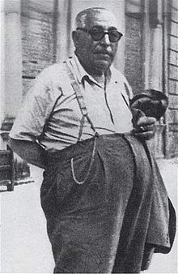
Tra i mafiosi, c’è una figura che spicca, quella di don Calò, Calogero Vizzini, personalità così forte e con così vasti interessi che riuscì a passare indenne l’epoca fascista.

Slide 44
Con la seconda guerra mondiale e la caduta di Mussolini i mafiosi (antifascisti o fascisti di comodo) risorsero, con l’obiettivo di:
Riguadagnare il potete perduto
Farsi vedere come difensori della vecchia tradizione del Sud e della Sicilia (nasce il Movimento indipendentista siciliano, MIS → esponenti di spicco: Tasca, Andrea Finocchiaro Aprile e Vizzini).

Slide 45
Lo sbarco degli Alleati, poi, diede nuovo vigore al fronte mafioso antifascista
il governo militare alleato aveva bisogno di antifascisti (per di più anticomunisti e filoamericani) da sostituire alle autorità locali per facilitare l’avanzata e controllare il territorio.
Così il legame mafia-USA si rinsaldò.

Slide 46
Esistono teorie che affermano che Lucky Luciano venne arruolato per facilitare lo sbarco alleato in Sicilia (luglio 1943) e su questo indagò pure la Commissione d'inchiesta statunitense sul crimine organizzato presieduta dal senatore Estes Kefauver (1951). La Commissione Kefauver accertò che nel 1942 Luciano (all'epoca detenuto) offrì il suo aiuto al Naval Intelligence per indagare sul sabotaggio di diverse navi nel porto di Manhattan, di cui furono sospettate alcune spie naziste infiltrate tra i portuali; in cambio della sua collaborazione, Luciano venne trasferito in un altro carcere, dove si offrì anche di recarsi in Sicilia per prendere contatti in vista dello sbarco, progetto comunque non andato in porto. È quasi certo che la collaborazione di Luciano con il governo statunitense sia finita qui, anche se lo storico Michele Pantaleone sostenne di oscuri accordi con il boss mafioso Calogero Vizzini per il tramite di Luciano al fine di facilitare l’avanzata americana, smentito però da altre testimonianze (ma l’accesso ai documenti segreti statunitensi è precluso o pilotato, quindi non potremo sapere quali sono stati gli accordi effettivamente presi in quel periodo, né le manovre messe in atto). Tra l’altro Luciano nel 1946 fu ufficialmente perdonato e liberato e due terzi della pena gli furono condonati per “meriti patriottici”, pur con l’obbligo di un suo rientro in Italia.

Slide 47
Il sogno siciliano dell’indipendenza si rivelò un’illusione, anche perché una volta vinta la guerra gli americani si defilano…
… non smisero di considerare la mafia una stimata forza politica.
E nell’interscambio Sicilia-America si erano formate le condizioni per una possibile fusione tra l’holding criminale fondata da Luciano e la mafia siciliana.
Stava nascendo una più moderna e ramificata Cosa nostra internazionale.

Slide 48
A questo punto avvenne una frattura tra:
chi riteneva archiviata l’ipotesi della secessione
chi voleva proseguire su questa strada (soprattutto i grandi aristocratici latifondisti e filomonarchici).
I tentativi filo monarchici non andarono a buon fine: l’Italia, con il referendum del 2 giugno 1946, divenne una Repubblica.
A dominare la scena emersero i grandi partiti di massa come la DC (Democrazia Cristiana) e i partiti di sinistra.

Slide 49
Spinte rinnovatrici della società del secondo dopoguerra:
eliminazione del latifondo
più equa distribuzione delle ricchezze
Sia i partiti di sinistra (socialisti, comunisti), per ideologia, che la DC (per contrastare la sinistra) proponevano iniziative sociali in tal senso.
La mafia si sente dunque sotto attacco…

Slide 50
La mafia, e il loro patriarca Calogero Vizzini, reagirono in modo eclatante.
Ad esempio, il comizio del segretario regionale comunista, Li Causi, che si tenne il 16 settembre 1944 fu interrotto non appena questi cominciò a parlare alla folla dei problemi della Sicilia, di gabelloti, di feudi… Vizzini, tra il pubblico, reagì: ci furono spari, Li Causi venne gravemente ferito. Gli strascichi giudiziari durarono sei anni, e terminarono con l’assoluzione di Vizzini e dei suoi, perché “lavoratori, quasi tutti incensurati”.

Slide 51
Insomma, la mafia non si tirò indietro nella lotta sociale contro i contadini, contro i politici e sindacalisti socialisti e comunisti
→ combatté a colpi di lupara: 4 morti un anno, 8 il successivo, 19 nel 1947 e così via.

Slide 52
Fino a metà degli anni Cinquanta la mafia, sotto attacco, stentò però a trovare punti di riferimento
dopo la fine della seconda guerra mondiale il quadro politico italiano era tutt’altro che definito – bisognava capire bene chi avrebbe comandato, prima di poter stringere degli accordi
La mafia mise sul piatto il suo anticomunismo (e l’essere filoamericana), aumentando il suo “valore contrattuale” con la DC.

Slide 53
E’ il tempo della guerra fredda
il viaggio del presidente De Gasperi negli Stati Uniti segnò la svolta occidentalista dell’Italia: comunisti e socialisti dovevano essere esclusi dal governo. E queste due forze segnavano insieme circa il 40% dei voti.
La DC, se voleva avere una solida base di governo, doveva allargare il proprio elettorato (che arrivava già a un 35%): e ciò lo si poteva fare soprattutto nel sud, dove la situazione era più incerta.

Slide 54
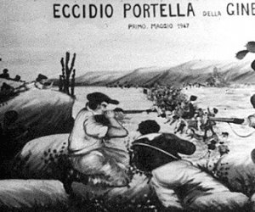
Il potere della mafia era perciò determinante…
Un esempio eclatante lo abbiamo con la strage di Portella della Ginestra del primo maggio 1947. Il fatto: circa tremila persone, contadini con le loro famiglie, celebravano la festa del lavoro; festeggiavano anche la vittoria alle elezioni regionali del 20 aprile della sinistra. Alle 10:30 il segretario locale della sezione socialista prese la parola per il suo discorso: fu allora che cominciarono a crepitare le mitragliatrici. Alla fine si contarono 11 morti e 27 feriti.

Slide 55
Questo l’atteggiamento del ministro Scelba, che parla a nome del governo: “il delitto si è consumato in una zona fortunatamente limitata […] in cui persistono mentalità feudali sorde e chiuse […]. Non è una manifestazione politica questo delitto: nessun partito politico oserebbe organizzare manifestazioni del genere […]. Si spara sulla folla dei lavoratori, non perché tali, ma perché rei di reclamare un nuovo diritto. Si vendica l’offesa, così come si sparerebbe su un singolo, per un qualsiasi torto ricevuto, individuale o familiare”.

Slide 56
L’interpretazione scelbiana era un primo segnale di quella tendenza a nascondere la verità che poi sarebbe diventata pratica corrente: un’omertà di Stato, la costruzione di uno Stato segreto all’ombra di quello ufficiale.
Inoltre l’avvenimento di Portella non restò isolato; inaugurando una decisa offensiva terroristica anticomunista (facilitata dai servizi segreti statunitensi?).

Slide 57
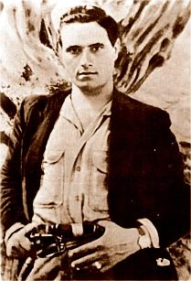
La mano della strage di Portella fu individuata: il bandito Salvatore Giuliano. Ma i mandanti di quest’uomo semianalfabeta che si eresse a eroe dell’anticomunismo e della democrazia non si trovarono; potremmo dire che Giuliano servì allo scopo, e quando non servì più, quando in pratica la vittoria elettorale democristiana del 18 aprile fu cosa fatta, fu liquidato.
Il 5 luglio 1950 Giuliano sarebbe caduto vittima di un conflitto a fuoco con i carabinieri (forse nient’altro che una sceneggiata; il bandito sarebbe stato in realtà ucciso per ordine della mafia, forse dal cugino Gaspare Pisciotta, poi arrestato).

Slide 58
Ma quale equilibrio trovarono Stato e mafia?
Per la DC era necessario che la mafia abbandonasse il suo rapporto parassitario con il latifondo, per dare anche i via a una riforma agraria promessa e voluta; questo anche a costo di veder la mafia stessa dirottare le sue attenzioni verso nuovi e forse più lucrosi affari (es. traffico degli stupefacenti).
Cominciò (anche se ovviamente occorse del tempo per la “riconversione”) quindi quella trasformazione da mafia agricola a mafia urbana che sboccerà definitivamente negli anni Settanta

Slide 59
Riforma agraria → varata il 27 dicembre 1950 (legge Milazzo)
E’ una legge tra le più avanzate del dopoguerra ma dava anche la possibilità di diverse interpretazioni – a vantaggio dei grandi proprietari...
Sicché, dopo alcuni anni di euforia, se ne sarebbe verificato il fallimento sociale, in relazione almeno alle attese dei contadini più poveri.

Slide 60
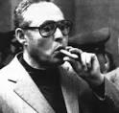
La mafia comincia a trasformarsi…
Muore Vizzini a cui succede Genco Russo.
Stava però muovendo i primi passi colui che sarebbe diventato il principale esponente della nuova mafia, Luciano Leggio, detto Liggio, capostipite di del feroce gruppo mafioso dei “Corleonesi”.
Con il Liggio nasceva un nuovo tipo di mafioso, che univa il primitivismo criminale degli antichi briganti al gangsterismo alla Al Capone, con la vocazione manageriale di un Lucky Luciano: egli avrebbe generato poi i vari Riina, Brusca e Provenzano.

Slide 61
12 ottobre 1957: a Palermo ha luogo un curioso meeting internazionale, a cui partecipa il fior fiore della mafia americana (Lucky Luciano, Joe Bananas, Frank Carrol, Joseph palermo, Vito Vitale, John Di Bella).
I capi mafia siciliani, ancora eredi della mafia agraria, sembravano gregari al confronto; ma nuovi personaggi, come detto, con nuove strategie (più “americane”) stavano emergendo, mafiosi di nuova generazione che preferivano il mitra alla lupara. Qui si concretizzò l’alleanza siculo-americana, indirizzata verso affari nuovi e lucrosi, il particolar modo il traffico di stupefacenti.

Slide 62
E si perfezionò quella moderna struttura gerarchica di Cosa nostra che in seguito il pentito Tommaso Buscetta avrebbe rivelato a Giovanni Falcone: in basso la “famiglia” (cellula primaria a base territoriale, composta da “uomini d’onore” detti anche “soldati”, coordinati dai “capidecina” e governata da un “rappresentante” assistito da “consiglieri”); a livello intermedio i “mandamenti”, costituiti da tre o più famiglie territorialmente vicine; in alto la “Commissione” o “Cupola”, composta dai capi di mandamento e presieduta da un personaggio di particolare prestigio.

Slide 63
CUPOLA Boss capi di mandamento
MANDAMENTO |  |  | MANDAMENTO | MANDAMENTO
FAMIGLIA Rappresentate della famiglia + consiglieri Capidecina (coordinano gruppi di soldati) Soldati (uomini d’onore) | FAMIGLIA | FAMIGLIA

Slide 64
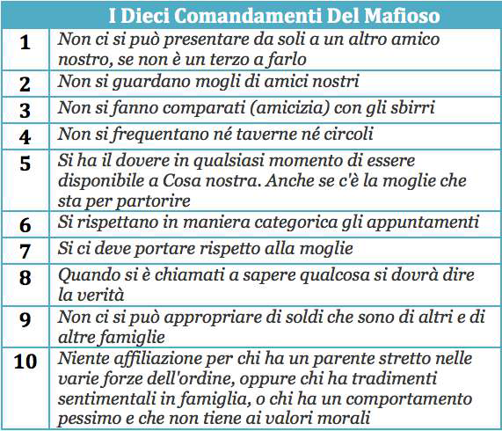
MANUALE DEL PERFETTO MAFIOSO
I mafiosi devono essere chiamati ʺuomini d’onoreʺ, devono saper tacere ed esprimere con uno sguardo il significato di un discorso complesso. Un uomo d’onore non fa domande: se un suo superiore gli chiede qualcosa deve rispondere dicendo la verità. Chi entra nella mafia non può avere legami di parentela con le forze dell’ordine o con magistrati. La mafia non gradisce neanche le persone senza una dimora o chi ha una vita sentimentale travagliata UNA VOLTA ENTRATI NON SI ESCE PIÙ. Per Cosa Nostra, inoltre, la cosa più importante è il rispetto delle regole.

Slide 65
I RITI
PICCIOTTO: LO DIVENTA TRAMITE UN BACIO E UNA STRETTA DI MANO
CAMORRISTA: SI INCIDE IL POLLICE DAVANTI A DUE TESTIMONI
SGAMORRISTA: VIENE DISEGNATA UNA CROCE SU UN POLLICE, POI SI BRUCIA UN SANTINO E LE CENERI SI SPARGONO SUL POLLICE
SANTISTA: VIENE FATTA UN'INCISIONE SULLA SPALLA A FORMA DI CROCE

Slide 66
La lunga stagione della mafia democristiana
La DC diventò un organizzatissimo partito di massa, con l’obiettivo di occupare totalmente il potere e contrastare l’efficiente PC di Togliatti.
C’era bisogno di uomini nuovi; e in Sicilia questi uomini appartenevano alle cosche mafiose. Ne scaturì una fitta trama di alleanze politico-mafiose che si sarebbe via via rafforzata fino ad arrivare a forme di integrale dominio della mafia sulla politica e sull’economia

Slide 67
I boss non si limitavano a sostenere i politici “amici”; li formavano, li allevavano…
Quindi:
compravano e controllavano i voti per le elezioni;
gestivano il mercato dei posti nell’amministrazione (premiando gli amici, ma anche i clienti, i collettori di voti, gli amici degli amici…)
tramite le banche (dove nei posti chiave erano collocati uomini fidati) gestivano l’investimento dei capitali provenienti dallo Stato o dalle attività illegali (contrabbando, narcotraffico, usura, estorsioni, prostituzione gioco d’azzardo e così via).

Slide 68
La mafia diventa impresa.
Entra in primo luogo nel settore edilizio e poi in quello della produzione industriale, senza trascurare il turismo e il commercio (attività che, con il decollo della società dei consumi, sarebbero diventate fondamentali per l’espansione dell’affarismo mafioso in tutto il territorio nazionale).

Slide 69
Principali attività e fonti di guadagno della mafia
Traffico illecito di armi.
Traffico di droga.
Gioco d’ azzardo (il settore del gioco d'azzardo italiano è il terzo su tutto il territorio: dispone di un bilancio sempre positivo, che sembra non conoscere mai crisi. Ci sono quasi 50 clan mafiosi che gestiscono i giochi d'azzardo).
Estorsione (reato commesso da chi costringe con violenza a fare qualche atto al fine di trarne un profitto).
Usura (fornire prestiti a tassi di interesse considerati illegali, tali da rendere il loro rimborso molto difficile o impossibile, spingendo perciò il debitore ad accettare condizioni poste dal creditore a proprio vantaggio).

Slide 70
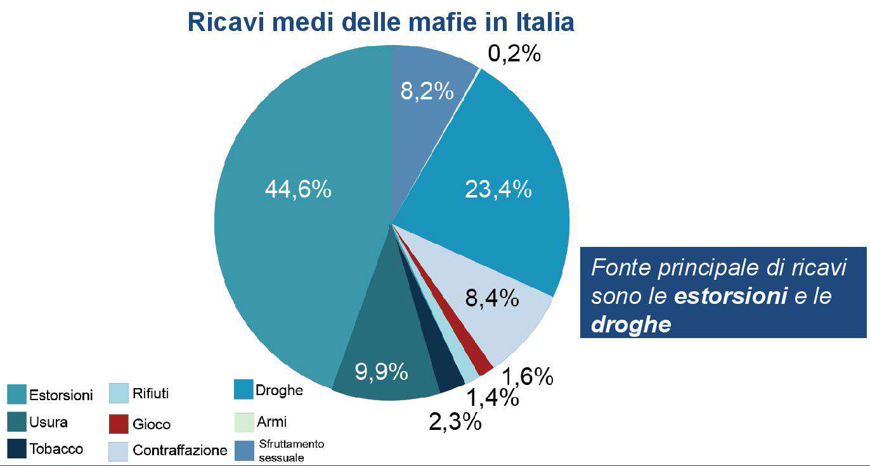
Ricavi stimabili attorno ai 10 miliardi di euro

Slide 71
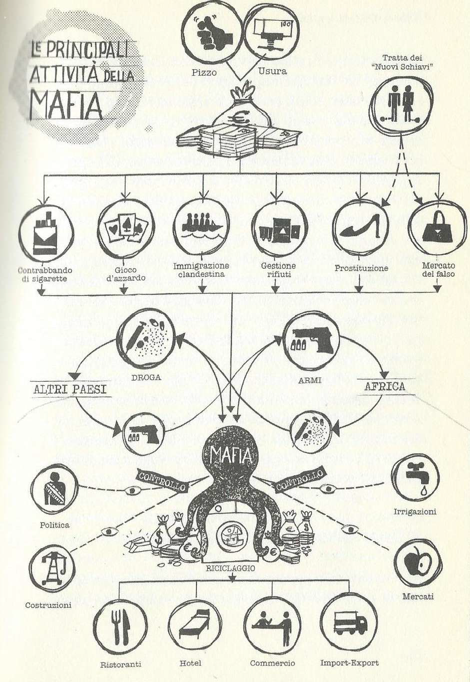
Modalità di guadagno mafioso
Come si vede, pizzo e usura
sono le più tradizionali e al
vertice delle entrate mafiose.
I soldi così accumulati sono
stati reinvestiti in tante altre
attività, alcune legali e altre
no, per accrescere l'enorme
patrimonio in mano alla
malavita.

Slide 72
La rete politica mafia divenne così fitta da risultare quasi inestricabile. Un’universale omertà avrebbe avvolto gli intrighi di una lotta politica ridottasi quasi esclusivamente a pratica della spartizione di voto di scambio.
Intrighi che coinvolsero prima di tutto la DC al potere, ma che pian piano non restarono estranei neppure al partito socialista e a quello comunista, inizialmente storico fronte “antimafia”.

Slide 73
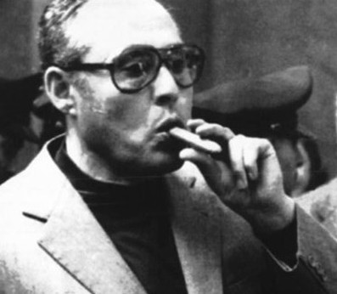
Prima Commissione di inchiesta per l’antimafia (anni 60).
Nel 1963 la Squadra mobile della questura effettua un rastrellamento arrestando 250 mafiosi, anche se i grandi nomi (Riina, Provenzano) restarono latitanti. In compenso fu finalmente catturato Luciano Liggio.
Furono però insoddisfacenti gli esiti penali: molti furono assolti, prosciolti, o accusati solo di reati minori. Pesava il muro di omertà mafiosa, solo scalfito dal primo pentito, Leonardo Vitale, poi ucciso nel 1984. Ma pesavano soprattutto i legami della mafia con la stessa magistratura.

Slide 74
Inoltre → Conflitti interni a Cosa nostra (faida interna che provocò centinaia di morti, con vendette e controvendette).
Nei primi anni ’70 Cosa nostra si ricostituì.
C’era stato il 68, le rivendicazioni operaie: il PCI cresceva…
1972: Stefano Bontate, Salvatore Riina, Gaetano Badalamenti formarono un triunvirato con il compito di stabilire il futuro assetto della mafia.
Si forma una rete politico-mafiosa tra loro e la corrente della DC capeggiata da Giulio Andreotti.
Il triunvirato pacificò Cosa nostra con un compromesso tra famiglie.

Slide 75
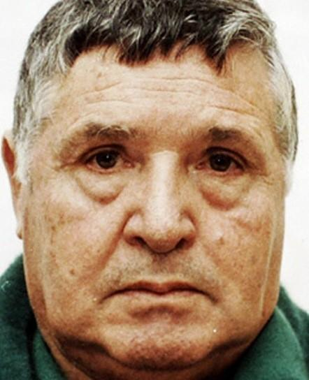
Fu proprio con l’avanzata nella mafia dei Corleonesi (Riina) che cambiò l’organizzazione mafiosa, da orizzontale a verticale (anche se all’inizio tutti i boss erano gelosi della loro autonomia).
La centralizzazione serviva: la mafia stava davvero diventando azienda, business (narcotraffico, commercio di armi, prostituzione, usura erano traffici internazionali; e poi andava riciclato il denaro sporco…).

Slide 76
Negli anni Ottanta si assiste ad un fenomeno di degenerazione che colpisce più o meno tutti i partiti.
Clientelismo…
Per conquistare voti si concedono favori ai cittadini che li chiedono (raccomandazioni, licenze ecc.). In pratica, il voto diventa un voto di scambio.

Slide 77
… e corruzione.
I partiti erano diventati vere e proprie aziende che costavano parecchio. Il costo era ridotto dai militanti (cittadini che aderiscono a un partito e si impegnano senza compenso di sorta) e, negli anni della guerra fredda, da USA e URSS che finanziavano i partiti a loro vicini (creando però anche una sorta di dipendenza da essi).
E poi c’erano le TANGENTI, a volte utilizzate per finanziare i partiti (ma spesso i politici rubavano per se stessi).

Slide 78
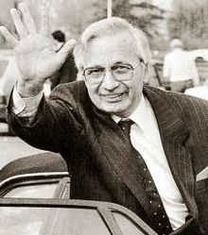
La democrazia in questo periodo era inquinata anche da diverse società segrete, come la loggia massonica Propaganda 2 (P2) di cui era capo Licio Gelli (emersa dalle indagini dopo il crac di Michele Sindona); e poi la camorra, la ‘ndangheta; e ovviamente la mafia, Cosa nostra.

Slide 79
Offensiva terroristica della mafia alla fine degli anni Settanta contro chi si opponesse al suo potere
1979
9 marzo: assassinio di Michele Reina, segretario provinciale della DC
21 luglio: assassinio del commissario Boris Giuliano
25 settembre: assassinio del giudice Terranova
1980
6 gennaio: assassinio di Piersanti Mattarella, presidente democristiano della regione Sicilia
6 agosto: assassinio del procuratore Costa

Slide 80
1982
30 aprile: assassinio di Pio La Torre, deputato PCI, impegnato nella lotta alla mafia
3 settembre: assassinio del prefetto di Palermo Della Chiesa, della moglie e dell’agente di scorta
1983
26 gennaio: assassinio di Montalto, sostituto procuratore di Trapani
29 luglio: assassinio di Rocco Chinnici, capo dell’Ufficio Istruzione del Tribunale di Palermo

Slide 81
1984
29 settembre: il pentito Buscetta inizia a collaborare con i magistrati e vengono spiccati 366 mandati di arresto
25 ottobre: 27 mandati di cattura dopo le rivelazioni del pentito Salvatore Contorno

Slide 82
La reazione dello Stato fu quella di mettere su un pool antimafia guidato dal giudice istruttore Antonino Caponnetto e costituito dai giudici Falcone, Borsellino, Guarnetta, Di Lello. Grazie alle rivelazioni del pentito Tommaso Buscetta i giudici riuscirono a istruire il cosiddetto maxi-processo (1986) che coinvolse 474 imputati. Il 16 dicembre 1987 si arrivò a una conclusione: 360 condanne totali tra cui 19 ergastoli (Riina, poi catturato nel 1993, Micché e Provenzano in contumacia, ossia in assenza dell’imputato), 2665 anni di reclusione, più di 11 miliardi di multe. Era la fine dell’impunità di Cosa nostra.

Slide 83
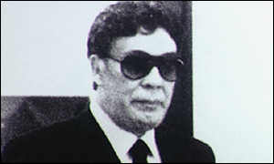
La maggior parte delle prove più significative provenne da Tommaso Buscetta, un mafioso catturato nel 1982 in Brasile, paese in cui si era rifugiato due anni prima, da evaso, dopo essere sfuggito a una condanna per due omicidi. Costui aveva perso diversi parenti durante la guerra di mafia, tra cui due figli, e molti alleati ed aveva, perciò, deciso di collaborare con i magistrati siciliani. I Corleonesi continuarono la propria vendetta contro Buscetta uccidendo diversi altri suoi parenti.

Slide 84
In Cassazione ulteriori sentenze di condanna furono annullate ad opera di una Sezione della Corte presieduta dal giudice Corrado Carnevale, in seguito anch'egli accusato di collusione con la mafia ed infine prosciolto
Carnevale fu soprannominato dai suoi detrattori “l'ammazzasentenze” per via della sua tendenza a cancellare le condanne per mafia anche per piccoli vizi di forma, confermando invece quasi sempre le assoluzioni.

Slide 85
Carnevale fu soprannominato dai suoi detrattori come l'ammazzasentenze per via della sua tendenza a cancellare le condanne per mafia anche per piccoli vizi di forma, confermando invece quasi sempre le assoluzioni.

Slide 86
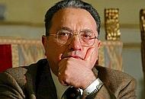
Carnevale è il caso estremo di una rete di giudici o collaboratori della giustizia che facevano gli interessi di Cosa nostra. Per questo il lavoro dell’antimafia, di personalità come Borsellino, Falcone, Chinnici, Terranova, Di Lello, o come Dalla Chiesa, Ninni Cassarà, Piersanti Mattarella fu particolarmente difficile e rischioso.

Slide 87
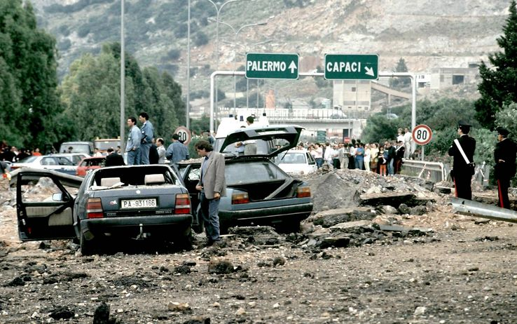
La mafia reagì negli anni successivi con altri atti di violenza. Il 23 maggio 1992 il giudice Falcone restò vittima della strage di Capaci: i mafiosi fecero saltare un tratto dell’autostrada palermo-Punta Raisi uccidendo il giudice, la moglie e tre agenti di scorta.

Slide 88
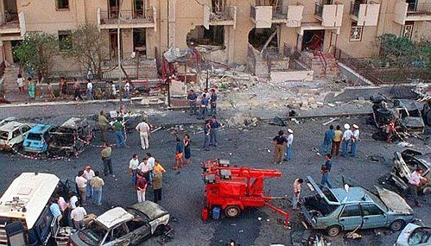
A due mesi di distanza toccò a Borsellino, insieme a 5 agenti di scorta, ucciso da un’autobomba in via d’Amelio a Palermo.

Slide 89
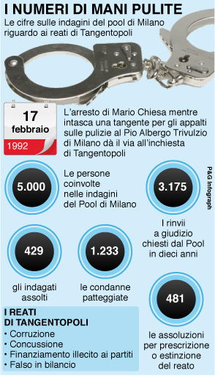
Il colpo di grazia al sistema tradizionale dei partiti è stato dato da un’inchiesta (Mani pulite) del 1992, indagine che ha squarciato il velo della corruzione politica. Le indagini condotte da Di Pietro hanno messo in piena luce il sistema delle tangenti (Tangentopoli), favori e accordi illegali tra politici e imprenditori.

Slide 90
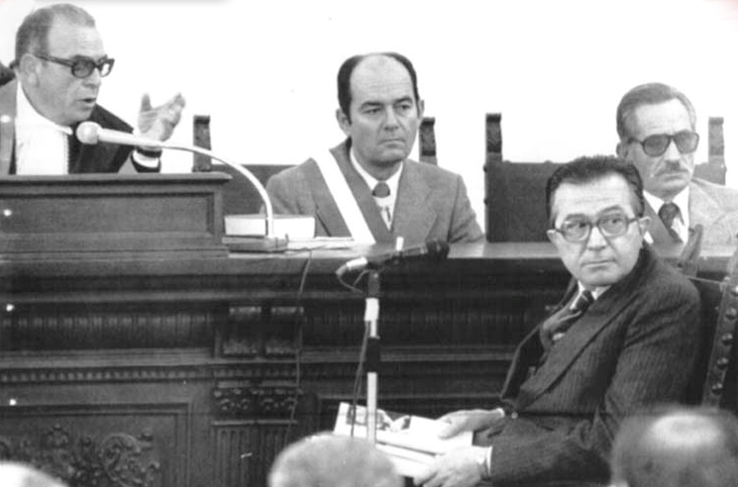
Incontro Andreotti-Riina
C’è stato davvero? Riina era latitante e introvabile… Certo è che quell’Andreotti che è il più potente e rappresentativo politico del Paese, lo statista italiano più accreditato sul piano internazionale, il cattolico militante più stimato, è anche lo “zio Giulio” dei mafiosi.
Il verdetto del processo ad Andreotti: assoluzione per i fatti posteriori al 1980, prescrizione per i reati precedenti (compreso il presunto incontro con Riina). Il succo è che Andreotti ha utilizzato la mafia a fini politici contro il comunismo, come voleva la logica della guerra fredda…

Slide 91
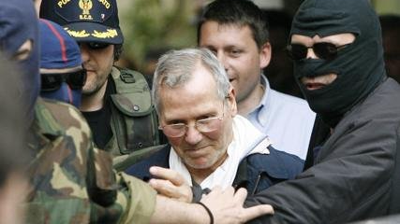
La mafia dopo i grandi processi è tornata alla strategia del silenzio: era questa la strategia di Provenzano, ultimo capo dei capi, arrestato nel 2006. Lo stessa strategia che segue chi lo ha sostituito.

Slide 92
DONNE CHE SI SONO RIBELLATE
Vediamo però degli esempi
virtuosi.
Ci sono donne che si sono
ribellate, sottraendo alla mafia il
destino dei propri figli per dar
loro un futuro migliore:
Serafina Battaglia è stata la
prima a sfidare i boss,
denunciando gli assassini del
marito e del figlio adottivo.
Rita Atria, dopo l’omicidio del
padre e del fratello, ha deciso di
seguire le orme della cognata
Piera Aiello collaborando quindi
con le forze dell’ordine.
Il primo a raccogliere le sue
testimonianze è stato il giudice
Paolo Borsellino, al quale Rita si
è legata come a un padre.
Dopo la strage di via d’Amelio,
Rita si è suicidata a Roma.

